Slide 1
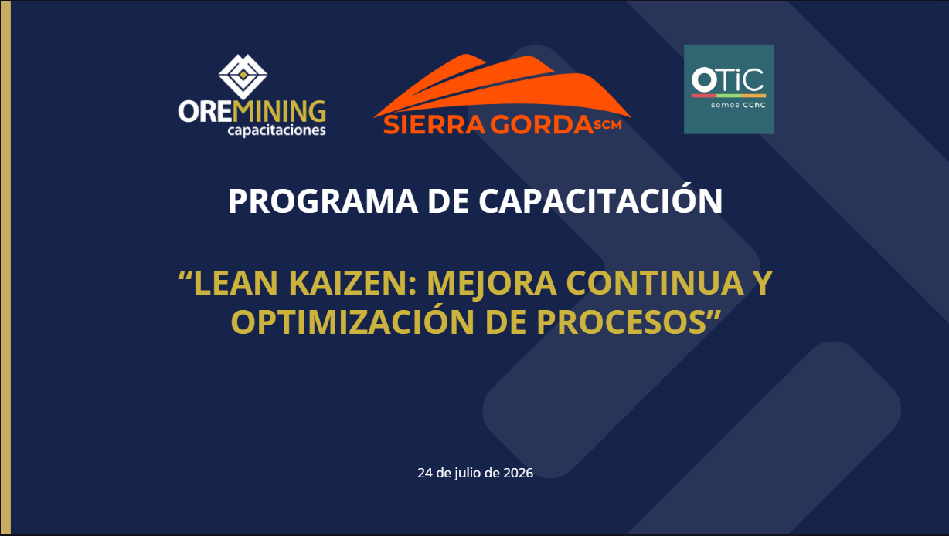

Slide 2
Gustavo Espitia Tupaz
Ingeniero Comercial
MBA Internacional Escuela de Negocios de Navarra.
MBA en Marketing Prime Business School Colombia.
Especialista en Alta Gerencia y Coach profesional.
Académico de la Facultad de Economía y Administración – UCN.
Académico de la Escuela de Ingeniería Comercial UST Antofagasta.
Exdirector del Magister en Dirección de Empresas - MBA de la Universidad Católica del Norte.
Consultor Empresarial.

Slide 3

Fundamentos de Lean y Filosofía KAIZEN

Slide 4

Resultado de Aprendizaje
Al finalizar este módulo, el participante será capaz de internalizar y promover la cultura de mejora continua en su entorno laboral, diferenciando el enfoque Kaizen de la gestión tradicional, con el fin de proponer mejoras incrementales diarias que optimicen la productividad y refuercen la seguridad en las operaciones de la faena minera.

Slide 5

Código 1359 2813

Slide 6

Origen y Principios del Enfoque Lean
El enfoque Lean (o Manufactura Esbelta) nació en la industria automotriz japonesa, específicamente a través del Sistema de Producción Toyota a mediados del siglo XX. Su propósito original era competir con la producción en masa estadounidense utilizando menos recursos, menos espacio y menos tiempo. En esencia, Lean es una filosofía de gestión operacional orientada a maximizar el valor para el cliente final mediante la eliminación sistemática de todo lo que no añade valor (el desperdicio).

Slide 7
Origen y Principios del Enfoque Lean
Cuando se traslada esto a la minería (un sector extractivo, no manufacturero), los principios cambian de foco pero mantienen la misma lógica. El cliente final puede ser la fundición que compra el concentrado de cobre o la refinería de oro. Los principios clave adaptados a la minería implican:
Especificar el valor desde la perspectiva del cliente (ley del mineral, pureza, tiempos de entrega).
Identificar la cadena de valor, mapeando todo el flujo desde la voladura y extracción en el rajo o mina subterránea, pasando por el chancado y la flotación, hasta el transporte.
Crear flujo continuo, asegurando que el mineral se mueva de manera constante sin "cuellos de botella" ni stock acumulado innecesariamente.
Responder al tirón (Pull), produciendo en función de la capacidad de la planta y la demanda del mercado, no solo por "mover tierra" a ciegas.
Buscar la perfección, mediante la optimización sin descanso de los activos y procesos.

Slide 8
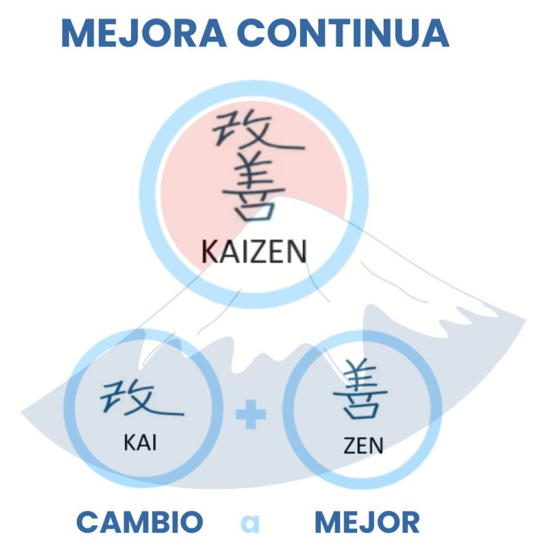
Filosofía KAIZEN: Mejora Continua Paso a Paso
La palabra Kaizen se compone de dos conceptos japoneses: Kai (Cambio) y Zen (Bueno/Mejor). Se traduce formalmente como "Mejora Continua". A diferencia de las grandes reingenierías o automatizaciones multimillonarias, Kaizen postula que los grandes cambios provienen de la acumulación diaria de pequeñas mejoras ejecutadas por las personas que realizan el trabajo de primera línea.
El mantra de Kaizen: "Hoy mejor que ayer, mañana mejor que hoy".

Slide 9
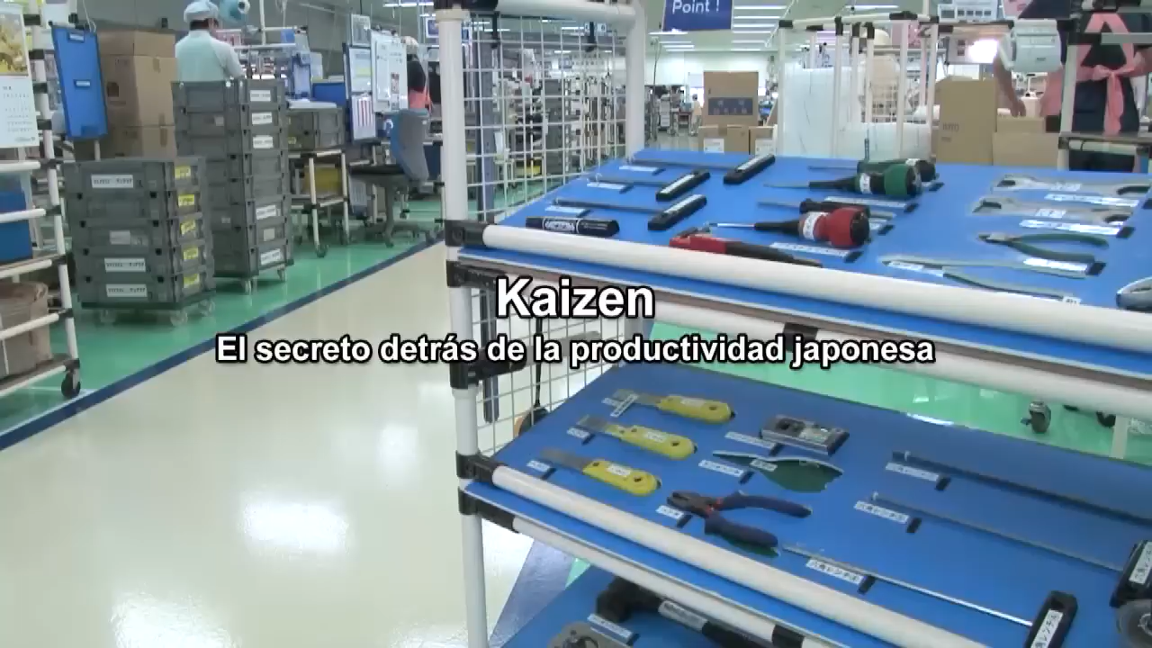

Slide 10
Origen y Principios del Enfoque Lean
De acuerdo con la Filosofía KAIZEN en una operación minera, esto se traduce en no esperar a comprar un camión autónomo de última generación para mejorar la productividad. Kaizen se enfoca en cómo optimizar en un 2% el tiempo de ciclo de carguío del camión actual mediante el ajuste de la posición del operador de la pala, o cómo reducir en 5 minutos el cambio de revestimientos en un molino SAG mediante el orden de las herramientas. Es una evolución incremental, constante y de bajo costo económico, pero de alto impacto cultural.

Slide 11
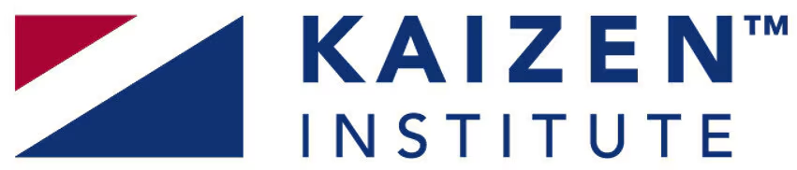
Qué es Lean KAIZEN
Según KAIZEN Institute el Lean KAIZEN es un enfoque comprobado para crear una mejora continua a diario de los procesos, en todas las áreas de una organización, y con el involucramiento de todos: liderazgo, gestión y trabajadores, según la identificación y eliminación de muda (término japonés para el desperdicio). Actualmente, este enfoque de la mejora de los procesos es reconocido a nivel mundial como un pilar relevante de la estrategia competitiva de las organizaciones, aumentando la productividad de los equipos y la eficacia de los procesos.
Lean KAIZEN tiene como objetivo eliminar los paradigmas de gestión y operativos, esto es, un modelo, una regla o un hábito que influye en la forma de gestionar una situación o un problema determinado en una organización.

Slide 12
Diferencia entre Mejora Tradicional y KAIZEN
La gestión tradicional en minería suele ser reactiva y vertical (Top-Down). Cuando los costos suben o la producción baja, la gerencia contrata consultores externos o invierte en costosas tecnologías para "solucionar" el problema desde arriba. Este enfoque genera resistencia al cambio, requiere presupuestos masivos y suele tener un efecto "serrucho": la eficiencia sube con la inversión, pero vuelve a caer con el tiempo porque el hábito del operador no cambió.
Por el contrario, el enfoque Kaizen es participativo y horizontal (Bottom-Up). Parte de la premisa de que el operador de la excavadora o el mantenedor eléctrico es quien mejor conoce las fallas de su jornada. La mejora tradicional busca la disrupción tecnológica; Kaizen busca la excelencia operacional estandarizando y optimizando el proceso actual. Mientras la tradicional apaga incendios de forma costosa, Kaizen previene los incendios mediante la disciplina diaria.

Slide 13
Rol de las Personas en la Mejora Continua
En la metodología Lean Kaizen, las personas son el activo más valioso, no la maquinaria. El rol del colaborador cambia drásticamente: pasa de ser un simple ejecutor de órdenes a un solucionador de problemas.
Para que la mejora continua funcione en una faena minera, se debe empoderar a la línea de supervisión y a los operadores. Esto significa darles el espacio técnico y el respaldo sicológico para levantar la mano cuando detectan una anomalía (el concepto de Andon). Si un operador de planta nota una vibración inusual en una correa transportadora, la filosofía Lean lo impulsa a reportarlo y proponer una mejora antes de que la correa se corte catastróficamente, deteniendo la producción por 12 horas.

Slide 14
Beneficios del Lean KAIZEN en la Industria Minera
La implementación exitosa de este modelo genera impactos medibles en tres ejes críticos:
Aumento de la Utilidad Operativa (EBITDA): Al eliminar tiempos muertos de los equipos mineros de alto valor (como palas de cables o camiones de extracción), se maximiza el rendimiento del activo fijo sin reinversión de capital.
Reducción de Costos Unitarios: Disminuye el consumo innecesario de insumos críticos (combustible, neumáticos, reactivos químicos en plantas de beneficio) al optimizar los procesos de uso.
Sostenibilidad del Negocio: Permite reaccionar con agilidad ante los ciclos de precio bajos de los commodities (baja del precio del cobre o del hierro), haciendo que la mina siga siendo competitiva aun en escenarios adversos.

Slide 15
Beneficios del Lean KAIZEN en la Industria Minera
Para el Lean Institute el diseño e implementación de una estrategia Lean KAIZEN busca involucrar a los trabajadores de todas las áreas y niveles en el desarrollo de la organización, trabajando de forma conjunta para solucionar los problemas, investigar las causas, encontrar soluciones e implementar acciones correctivas.
Esto empieza con la identificación de los problemas de la organización que generan muda, seguida por la fijación de objetivos de mejora. Una vez definido el plan de mejora, se puede implementar la estrategia Lean KAIZEN.
El primer paso es cambiar el Gemba, mejorando las áreas de trabajo y los procesos. Esto incluye el diseño de nuevos layouts y flujos de procesos para minimizar los costes de manipulación de materiales, los leadtimes y los requisitos de espacio. Sin embargo, habrá resistencia al cambio, ya que las personas están acostumbradas a una determinada forma de trabajar y es fundamental conseguir que todos estén involucrados en el proceso de cambio.

Slide 16
Beneficios del Lean KAIZEN en la Industria Minera
La implementación exitosa de una estrategia Lean KAIZEN se traducirá en excelentes beneficios a diferentes niveles:
Crecimiento: Crecimiento de las ventas mediante la ideación disruptiva, desarrollo de nuevos productos y servicios y aumento de la eficacia de la inversión en innovación.
Calidad, coste y entrega: Mejora de las operaciones en términos de calidad, reducción de costes aumentando la eficiencia de los recursos y los procesos y mejora de los niveles de servicio a través de la optimización de los procesos de negocio.
Motivación: Creación de un ambiente de trabajo en equipo y aumento del involucramiento, la motivación y el sentimiento de orgullo de los trabajadores en la organización mediante el establecimiento de una cultura de mejora continua.

Slide 17
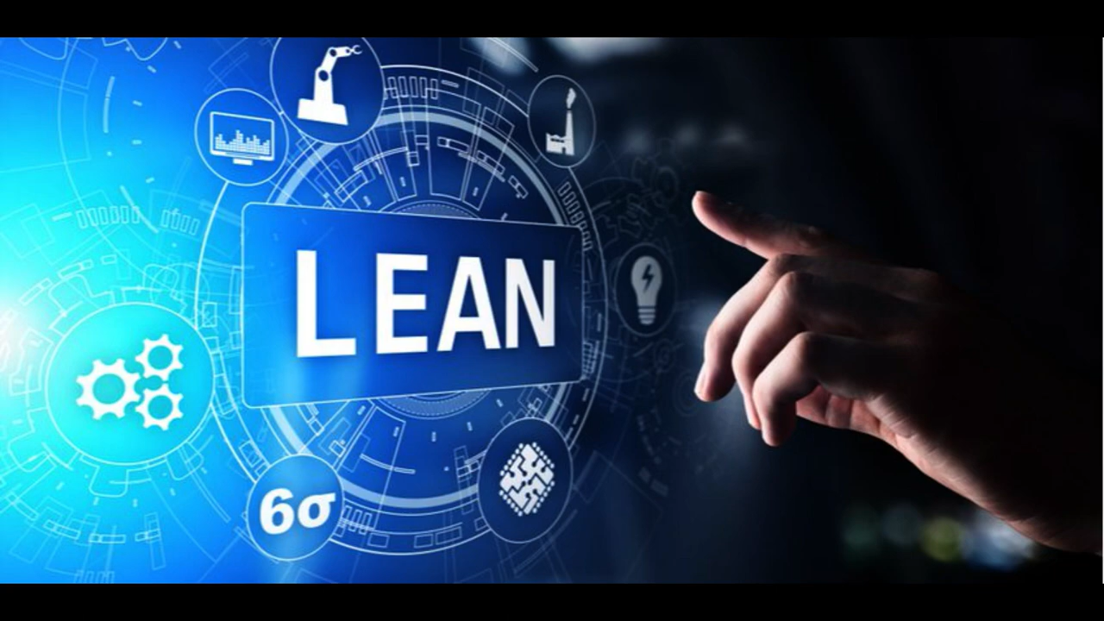

Slide 18
Según Masaaki Imai (Padre del Kaizen): El mensaje de la estrategia Kaizen es que no debe pasar un día sin que se realice algún tipo de mejora en algún lugar de la organización empresa.

Slide 19
Cultura Organizacional Orientada a la Mejora
De acuerdo con lo que propone el Kaizen Institute uno de los paradigmas más frecuentes en las organizaciones es el hecho de que las personas creen que la cultura organizacional no es importante, ya que las empresas tienen que enfocarse en producir y no en comprender la raíz de los problemas o en mejorar los procesos.
El primer paso para crear una cultura de mejora continua es entender la estructura de la organización, para garantizar que los equipos se establecen de forma que permitan una colaboración ágil y una gestión eficaz. Una vez establecida la estructura correcta de los equipos, pueden incorporarse a las rutinas diarias estructuras de gestión adecuadas, con el objetivo de descentralizar las operaciones e impulsar la autonomía en la toma de decisiones.
La adopción de los nuevos procesos de gestión de equipos debe auditarse para incorporar nuevas mejoras y reconocer los comportamientos de éxito. En este sentido, los líderes deben transmitir feedback a los colaboradores, supervisar su rendimiento y tomar acciones correctivas cuando sea necesario.

Slide 20

Cultura Organizacional Orientada a la Mejora
Una cultura Kaizen requiere romper los silos tradicionales de la minería, donde Operaciones, Mantenimiento y Geología suelen culparse mutuamente por las ineficiencias. Construir esta cultura significa instalar la transparencia del dato y eliminar el miedo al error.
El error no se castiga; se analiza mediante herramientas de causa raíz para evitar que vuelva a ocurrir. La organización se transforma en una estructura de aprendizaje continuo, donde el estándar actual es solo la base para el diseño del nuevo estándar de mañana.

Slide 21
“La mejora continua es mejor que la perfección tardía.”
Mark Twain

Slide 22
Fundamentos de Lean y Filosofía KAIZEN

Slide 23


